Slide 1
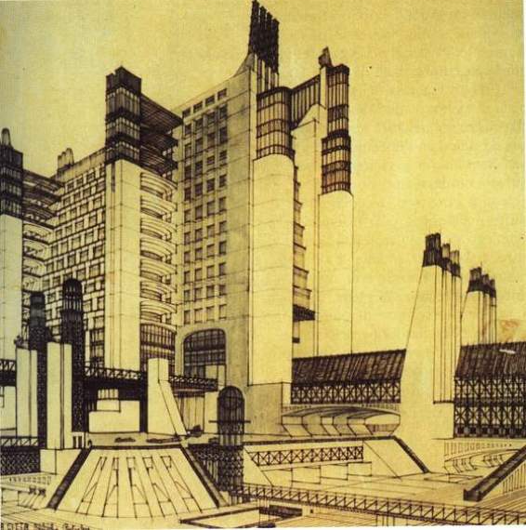
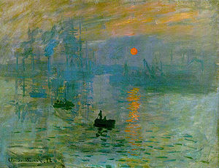
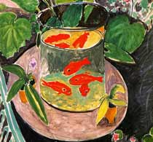
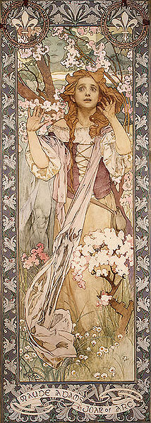

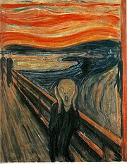


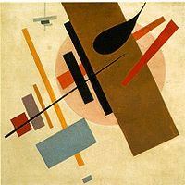
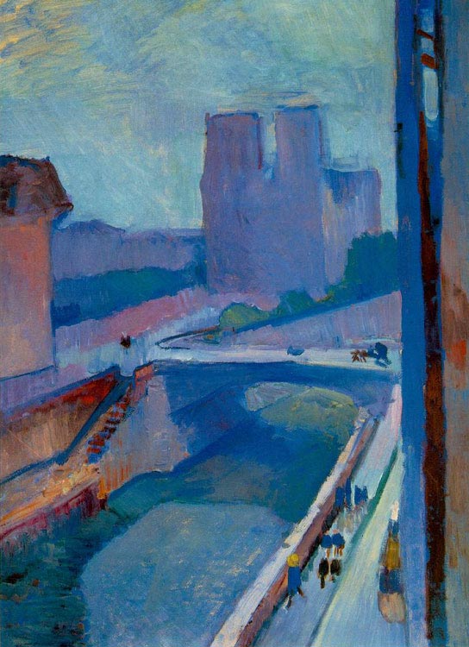
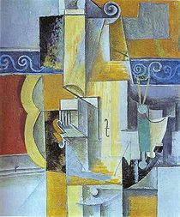


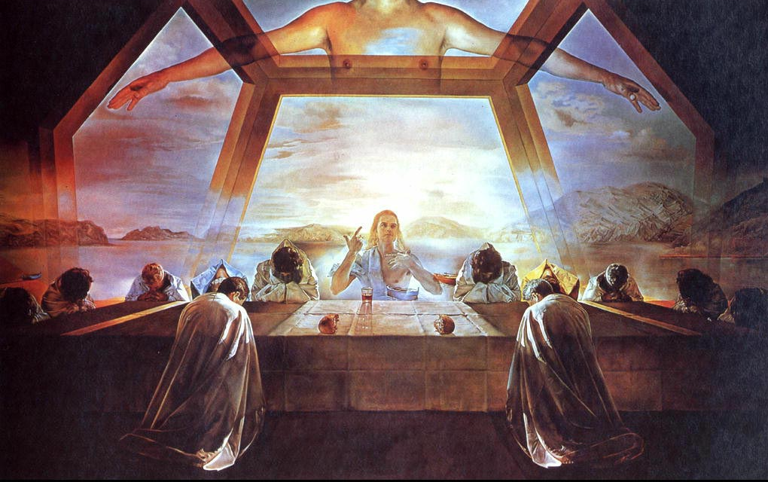


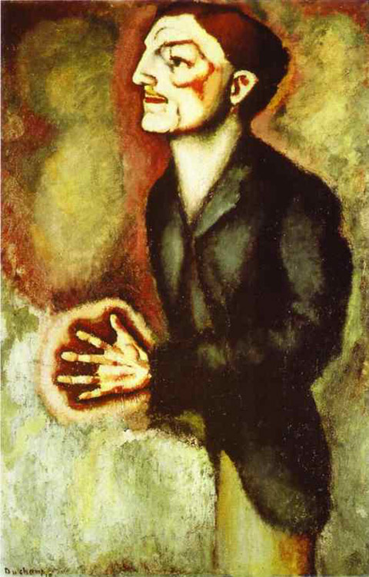



Slide 2

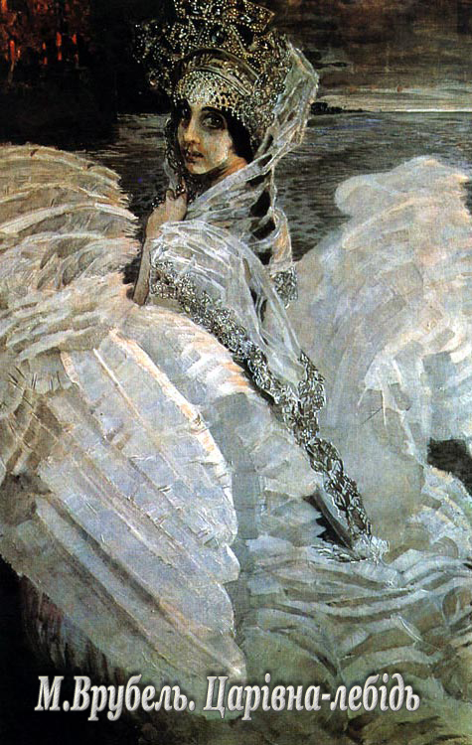
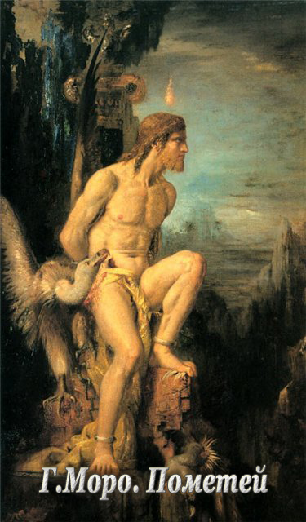
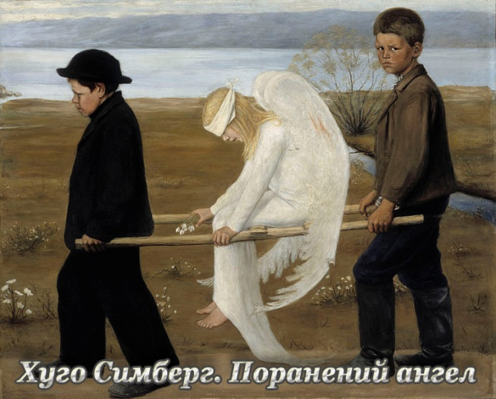
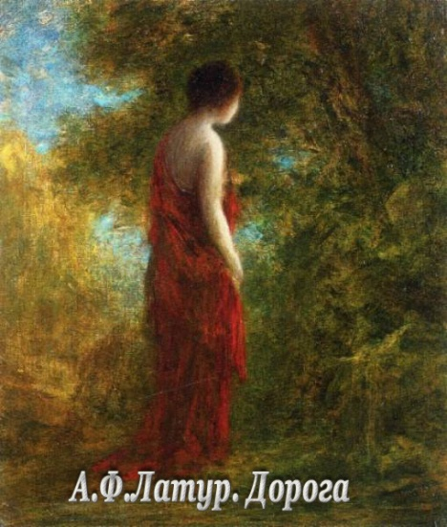

Slide 3

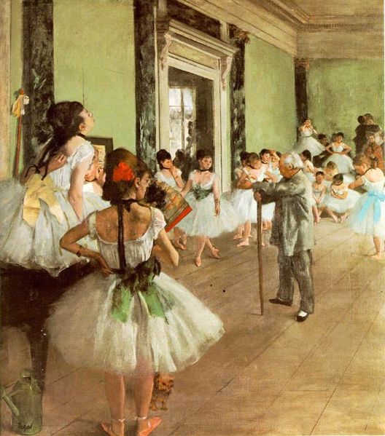
(від фр. impression — враження) — художній напрям, що заснований на принципі безпосередньої фіксації вражень, спостережень, співпереживань. Мистецька течія, у живописі, а також музиці — котра виникла в 1860-х роках та остаточно сформувалася у другій половині 19 століття у Франції.
О.Ренуар. Танцклас
Клод Моне. Враження

Slide 4

(від фр. moderne — новітній, сучасний. Інші назви: фр. L'Art Nouveau, нім. Jugendstil; також часто загальна назва Secession від лат. secessio - відокремлення) Стильовий напрям у європейському та американському мистецтві (переважно в архітектурі, образотворчому й декоративно-ужитковому мистецтві) кінця 19 — початку 20 століть. Основними його елементами є використання синусоїдальних ліній, стилізованих квітів, язиків полум'я.
Прагнучи створити новий стиль, представники модерну відмовлялися від історичних запозичень, використовували умисно примхливі, мінливі форми, вигадливі лінії, принципи асиметрії і вільного планування, нові технічні од конструктивні засоби для створеня незвичайних, підкреслено індивідуалізованих будівель, де всі рішення підпорядковані єдиному образно-символічному задумі й орнаментальному ритмові.
Альфонс Муха. Мод Адамс в ролі Жанни д'Арк.

Slide 5

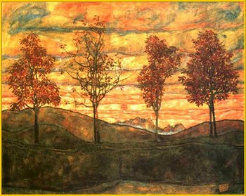
(від франц. expression - вираження, виразність) — авангардистська течія в європейському мистецтві, характеризується тенденцією до вираження емоційної характеристики образу(ів) (зазвичай людини або групи людей) або емоційного стану самого художника. Експресіонізм представлений в безлічі художніх форм, включаючи живопис, літературу, театр, кінематограф, архітектуру і музику. (Егон Шиле, Ернст Барлах, В.Кандінський, Едвард Мунк)
Е.Мунк. Крик
Е. Шиле «Чотири дерева» (1917)

Slide 6

А.Матіс.
Червоні рибки
(від фр. fauve - дикий) - течія у французькому живопису. Група художників (Анрі Матісс, Альбер Марке, Жорж Руо, Андре Дерен, Рауль Дюфі, Моріс де Вламінк) на певний час присвятила себе надзвичайно емоційній манері творчості, яка характеризувалася підвищеною художньою виразністю, стихійною динамікою живопису, інтенсивністю кольору. В пейзажах, інтер'єрних ценах, натюрмортах фовізм виражав себе різким узагальненням об'ємів, простору, малюнку.
А.Матіс. Нотр-Дам вночі

Slide 7

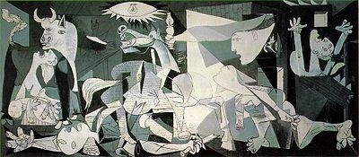
- революційна течія в образотворчому мистецтві початку XX століття, яка передувала абстрактному мистецтву. Його засновники, Жорж Брак і Пабло Пікассо. У 1907-1910 роках у Франції кубісти почали усе більше абстрагуватися від дійсності, їхні картини усе менше нагадували реальність. Кубізм оголосив, що мистецтво існує заради самого себе, а не для відтворення дійсності.
Кубізм мав бути мистецтвом, котре, за словами Пабло Пікассо, відтворює світ не таким, яким його бачить митець, а таким, яким він його мислить. Шляхом розкладання всіх предметів і форм на прості геометричні фігури та їх перекомбінування відповідно до задуму митця кубісти сподівалися прийти до створення інтелектуального й аналітичного живопису, здатного розкривати структуру речей і їхню внутрішню сутність, виражати «константи буття», підніматися до рівня вимог сучасності, входити в неї і сприяти її перебудові.
П.Пікассо. Герніка
П.Пікассо. Скрипка та гітара

Slide 8

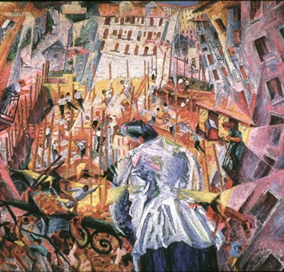
— авангардний напрям у літературі й мистецтві, що розвинувся на початку XX століття в Італії й Росії.
Умберто Боччоні. Вулиця
Антоніо Сант’Еліа. Урбаністичний малюнок

Slide 9

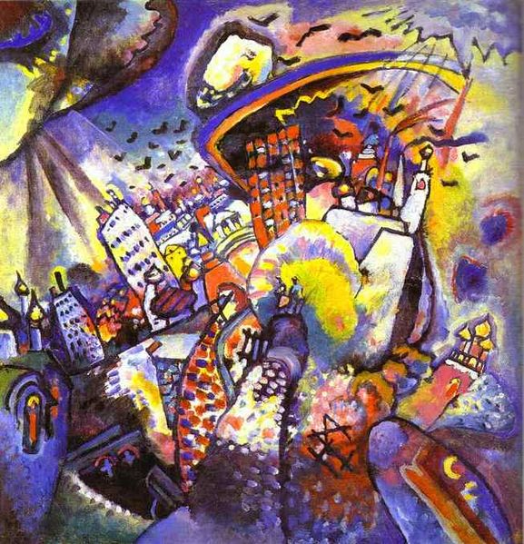
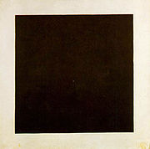
Мистецтво модернізму
— одна з течій авангардистського мистецтва. Виникла на початку ХХ ст. Філософсько-естетична основа абстракціонізму — ірраціоналізм, відхід від ілюзорно-предметного зображення, абсолютизація чистого враження та самовираження митця засобами геометричних фігур, ліній, кольорових плям, звуків.
Абстракціонізм у наші часи звичайно описує мистецтво, що не відображує предмети реального світу, але використовує тіні та кольори для надання настрою.
Чорний крадрат
Казиміра Малевича
Казимир Малевич, Супрематизм
Кандинський. Москва

Slide 10

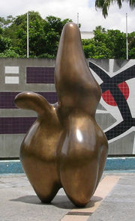

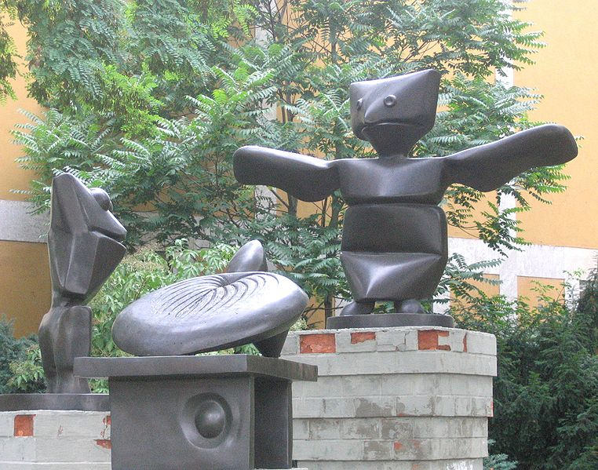
Мистецтво модернізму
— (фр. dadaïsme) — авангардистська літературно-мистецька течія, прихильники якої стверджують, що алогізм є основою творчості. Головним принципом дадаїстів була настанова на створення зразків «антимистецтва». Улюблені жанри дадаїзму - монтаж, колаж і "реді-мейд" (буденні предмети, представлені як твори мистецтва).
Х.Арп. Пастух хмар.
Х. Хех. Розріз кухонним ножем дадаїзму останньої Веймарської епохи споживання пива в Німеччині
Макс. Ернст. Асистент, Жаба та Черепаха

Slide 11
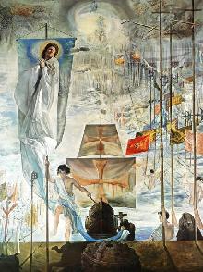
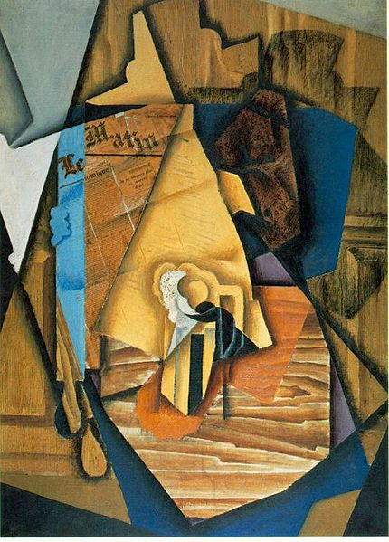
Мистецтво модернізму
Сюрреалізм
(фр. surrealisme — надреалізм) — один із найбільш поширених напрямів у сучасному мистецтві й літературі. Надреалізм — літературний і мистецький напрям, що виник після Першої світової війни, на початку 20 століття головним чином у Франції. Сюрреалізм проголосив джерелом мистецтва сферу підсвідомості (інстинкти, сновидіння, галюцинації), а логічні зв'язки замінив суб'єктивними асоціаціями. Головними рисами сюрреалізму є протиприродність сполучення предметів і явищ, яким надається видима вірогідність. Мистецтво сюрреалізму – це "шлях
думки, спрямованої безпосередньо у внутрішнє життя».
Сальвадор Далі. Відкриття Америки
Христофором Колумбом
Хуан Гріс «Чоловік у кафе»
Сальвадор Далі. Таємна вечеря

Slide 12

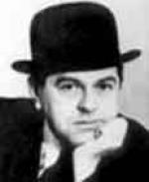
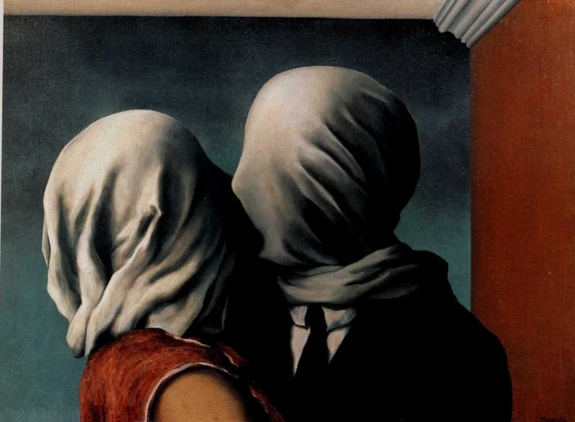
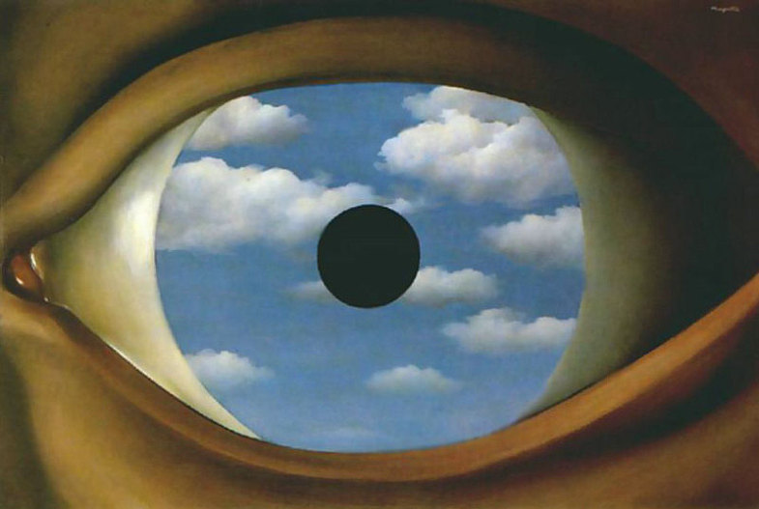
Мистецтво модернізму
«Сюрреалізм - це реальність, звільнена від банального сенсу»
Р.Магрітт «Коханці»
Р.Магрітт «Криве дзеркало»

